Slide 1
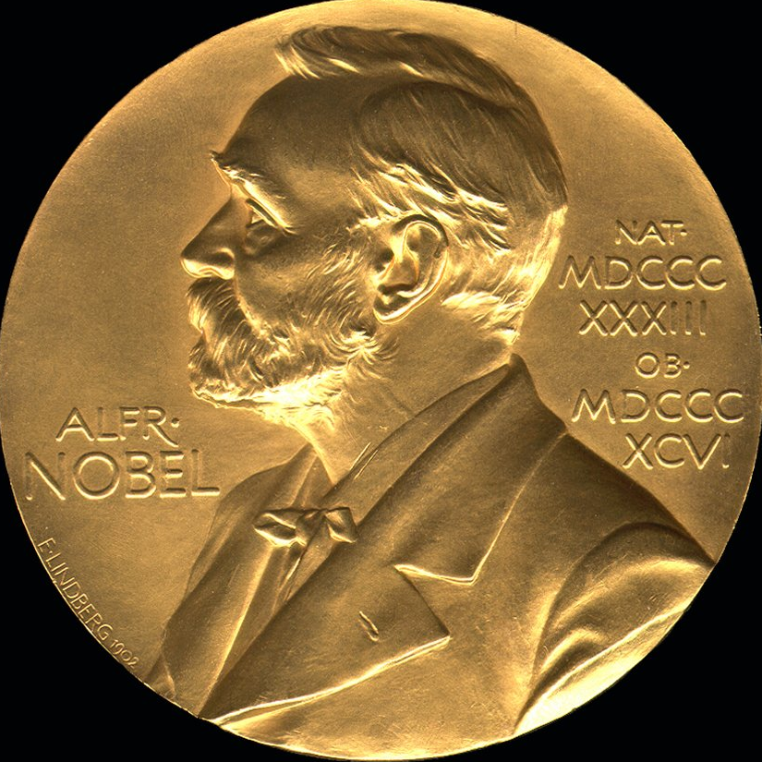
POLSCY NOBLIŚCI LITERACCY

Slide 2
Nagroda Nobla – to szczególne wyróżnienie przyznawane za wybitne osiągnięcia naukowe, literackie lub zasługi dla społeczeństw i ludzkości.
Fundatorem nagrody był szwedzki przemysłowiec i wynalazca dynamitu - Alfred Nobel.
Pierwsza uroczystość wręczenia tej nagrody odbyła się w Królewskiej Akademii Muzycznej w Sztokholmie w 1901.
Od 1902 nagrody są wręczane przez króla Szwecji. Uroczystość odbywa się zawsze 10 grudnia.

Slide 3
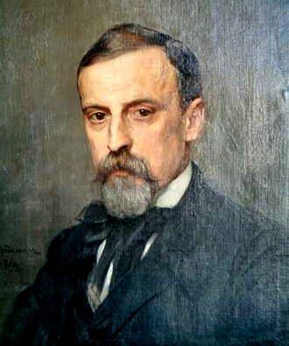
Henryk Sienkiewicz – 1846 -1916
Henryk Adam Aleksander Pius Sienkiewicz
polski nowelista powieściopisarz i publicysta. W 1905 r. otrzymał Nagrodę Nobla w dziedzinie literatury. Uhonorowany został za "wybitne osiągnięcia w dziedzinie eposu i rzadko spotykany geniusz, który wcielił w siebie ducha narodu".

Slide 4
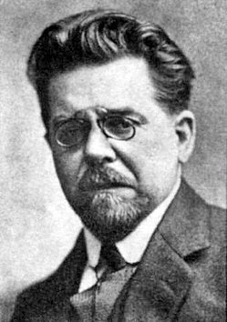
Władysław Reymont 1867-1925
Władysław Stanisław Reymont polski pisarz, prozaik i nowelista.
W 1924r. został laureatem Nagrody Nobla w dziedzinie literatury. Wyróżnienie dostał za czterotomową powieść - ,,Chłopi’’.

Slide 5
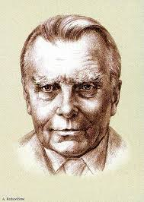
Czesław Miłosz 1911- 2004
Czesław Miłosz polski poeta, prozaik, eseista, historyk literatury, tłumacz, dyplomata.
W 1980 roku otrzymał Nagrodę Nobla.
W uzasadnieniu jury napisano, że polski poeta dostał nagrodę za "bezkompromisową wnikliwość w ujawnianiu zagrożenia człowieka w świecie pełnym gwałtownych konfliktów".

Slide 6
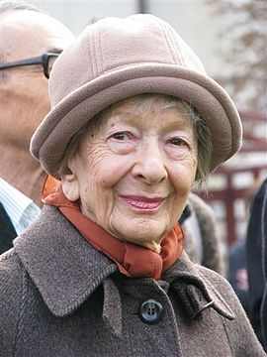
Wisława Szymborska 1923-2012
Wisława Szymborska
polska poetka, eseistka, krytyczka, tłumaczka, felietonistka.
W 1996 otrzymała literacką Nagrodę Nobla "za poezję, która z ironiczną precyzją pozwala historycznemu i biologicznemu kontekstowi ukazać się we fragmentach ludzkiej rzeczywistości”.

Slide 7
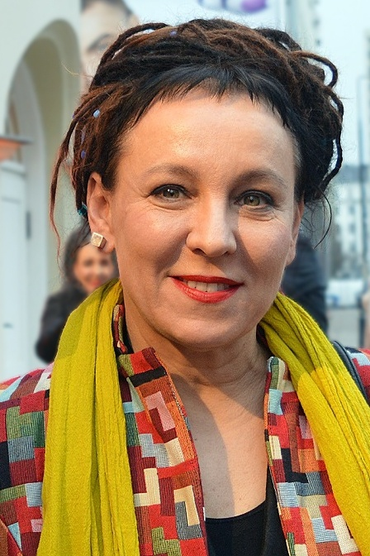
Olga Tokarczuk ur. w 1 962r.
Olga Nawoja Tokarczuk polska pisarka, eseistka poetka i autorka scenariuszy. Laureatka Nagrody Nobla w dziedzinie literatury za rok 2018. Szwedzka Akademia doceniła jej twórczość "za wyobraźnię narracyjną, która z encyklopedyczną pasją prezentuje przekraczanie granic jako formę życia" .

Slide 8
Źródła
www.wikipedia.pl
https://pl.wikipedia.org/wiki/Lista_laureat%C3%B3w_Nagrody_Nobla_zwi%C4%85zanych_z_Polsk%C4%85
https://www.rmf24.pl/raporty/raport-tokarczuk-z-literackim-noblem/fakty/news-polscy-laureaci-literackiej-nagrody-nobla-sienkiewicz-reymon,nId,3361217
https://polszczyzna.pl/polscy-noblisci-w-dziedzinie-literatury/
Grafika Google
Agnieszka Kośka

